Slide 1
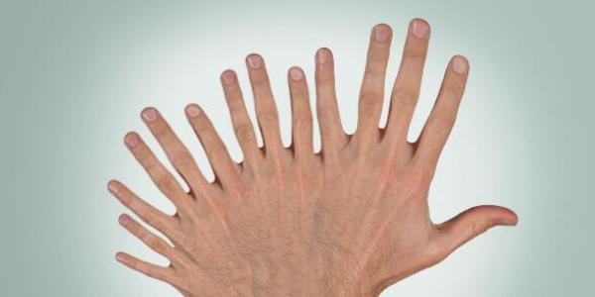
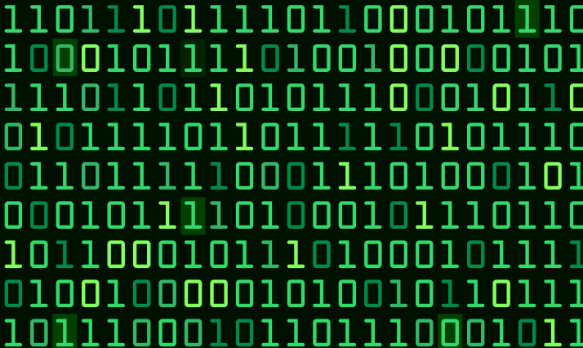
Op je vingers tellen … tot duizend over binaire getallen

Slide 2
Hoeveel is?
11 + 11 =
22
11 + 11 = 110

Slide 3
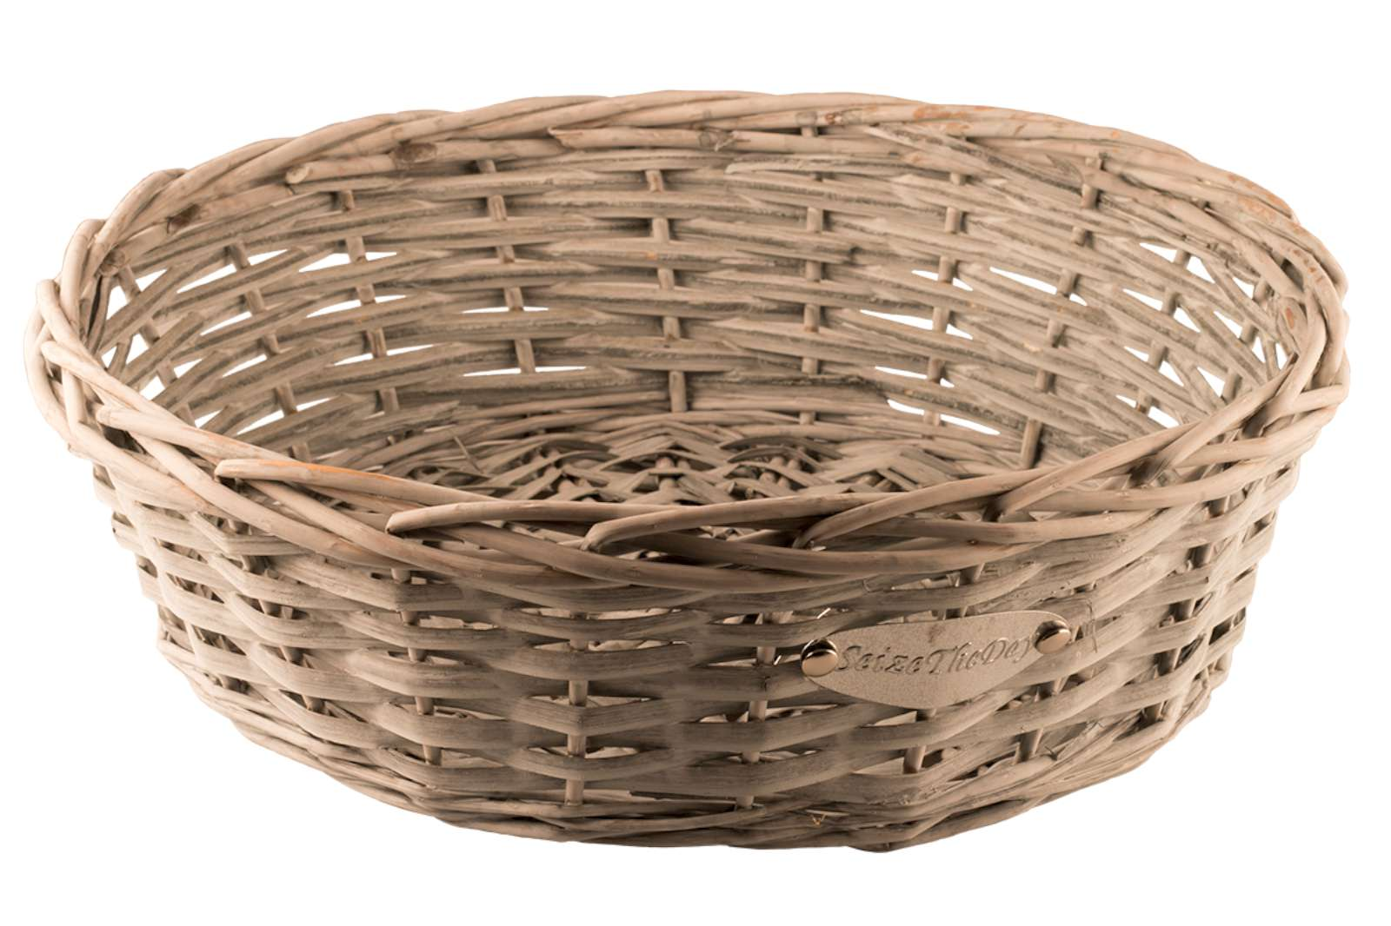
Waarom is 11 + 11 gelijk aan 22?
10
1
11 = 1 x + 1 x
10
1
100
1000

Slide 4
Waarom is 11 + 11 gelijk aan 22?
10
1
11 = 1 x + 1 x
10
1
10
1
11 + 11 =
1 x + 1 x
+
1 x + 1 x
10
1
100
1000

Slide 5
Waarom is 11 + 11 gelijk aan 22?
10
1
11 = 1 x + 1 x
10
1
10
1
11 + 11 =
1 x + 1 x
+
1 x + 1 x
11 + 11 =
10
1
10
1
11 + 11 =
10
1
= 22
2 x + 2 x

Slide 6
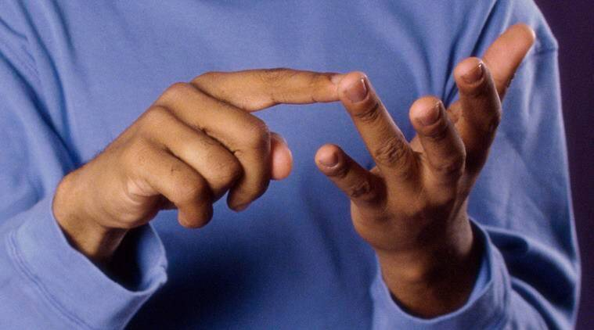
Tientallig of decimaal stelsel
10
1
11 = 1 x + 1 x
Iedere positie in een decimaal getal staat voor een “macht van 10”
10
1
100
10000
1000

Slide 7
Tientallig of decimaal stelsel
10
1
11 = 1 x + 1 x
Iedere positie in een decimaal getal staat voor een “macht van 10”
10
1
100
10000
1000
2174 =
2 x
+ 1 x
+ 7 x
+ 4 x

Slide 8
Tientallig of decimaal stelsel
10
1
100
10000
1000
2174 =
2 x
1000
+ 1 x
100
+ 7 x
10
+ 4 x
1
1000
100
10
10
1
1000
10
10
1
10
1
10
1
10

Slide 9
Tientallig of decimaal stelsel
2174
1332
=====(+
1000
100
10
10
1
1000
10
10
1
10
1
10
1
100
10000
1000
10
1
10
1000
100
10
1
100
10
1
100
10
1000
100
10
10
1
1
1000
100
10
10
1
1000
100
10
10
1
100
10
10
1
10
10
1

Slide 10
Tientallig of decimaal stelsel
2174
1332
=====(+
1000
100
10
10
1
1000
10
10
1
10
1
10
1
100
10000
1000
10
1
10
1000
100
10
1
100
10
1
100
10
1000
100
1
1
3506
1000
100
1
1000
100
1
100
1
100
1

Slide 11
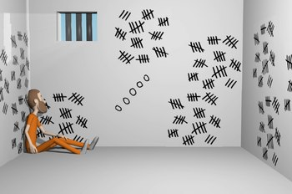

Slide 13
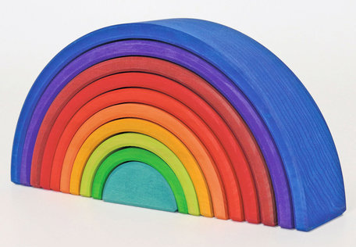
Kleuren in plaats van cijfers
9
8
7
6
5
4
3
2
1
0

Slide 14
Kleuren in plaats van cijfers
9
Hoeveel is:
8
7
6
5
4
3
2
1
100
10
1
0
1
100
10
1
1
1
100
100
10000
1000
1
1
1
1

Slide 15
Kleuren in plaats van cijfers
Hoeveel is:
9
8
7
6
5
4
3
2
1
0
10
1
100
10000
1000

Slide 16
Kleuren in plaats van cijfers
Hoeveel is:
9
8
7
6
5
4
3
2
1
0
100
10
1
100
10
1
1
100
1
100
10
100
1
10
10
1
1
100
1
10
10000
1000
1
1
10

Slide 17
Kleuren in plaats van cijfers
100
10
1
100
10
1
100
10
1
100
1
100
10
100
10
1
100
1
10
100
10
1
1
10
100
10
1
1
10
100
10
1
1
10
1
1
1
1
1
1

Slide 18
Kleuren in plaats van cijfers
100
10
1
1
9
100
10
8
1
7
100
10
6
1
5
100
10
4
1
3
2
100
10
1
1
10
0
1
1
1

Slide 20
Duidelijkheid (daar houden computers van)
zwart/wit
aan/uit
hoog/laag
open/dicht
warm/koud
lang/kort
hard/zacht
binnen/buiten
berg/dal
droog/nat
vrolijk/boos
vol/leeg
aantrekken/afstoten
1/0

Slide 21


Tweetallig stelsel (binair)
Iedere positie kan twee waarden hebben in plaats van de tien decimale waarden
Een getal ziet eruit als: 10010
of:
of:
of:
of:

Slide 22
Tweetallig stelsel (binair)
Iedere positie in een binair getal staat voor een “macht van 2”
2
1
4
16
8
1011 =
1 x
+ 0 x
+ 1 x
+ 1 x
8
2
1
1011 (binair ) = 11 (decimaal)

Slide 23
Komen die aantallen bekend voor?
2
1
4
16
8

Slide 24
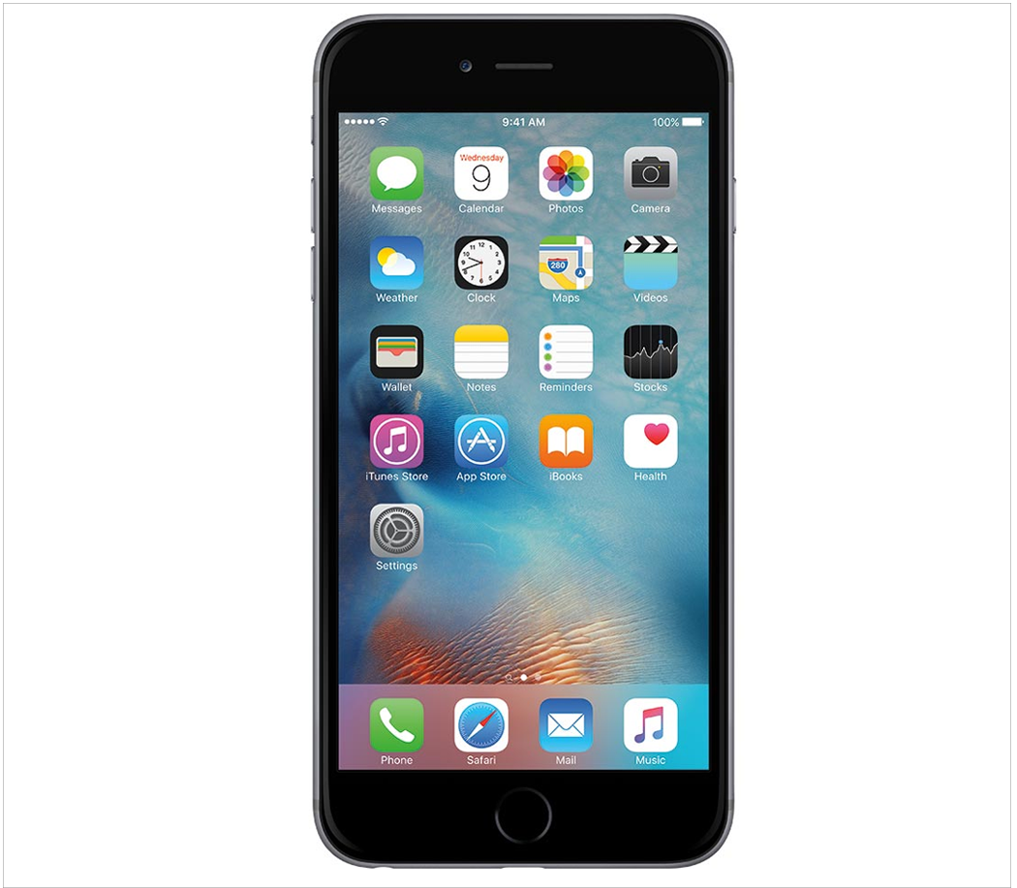
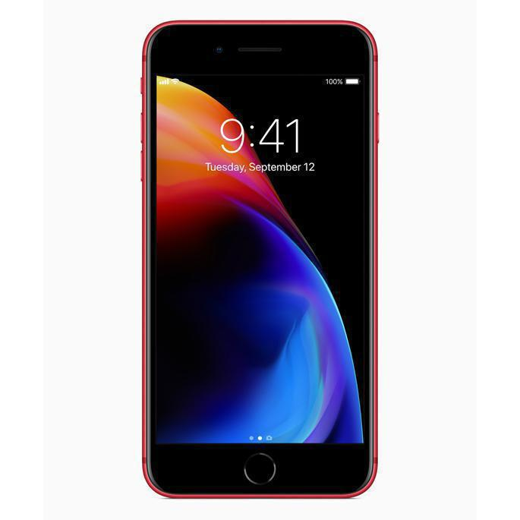
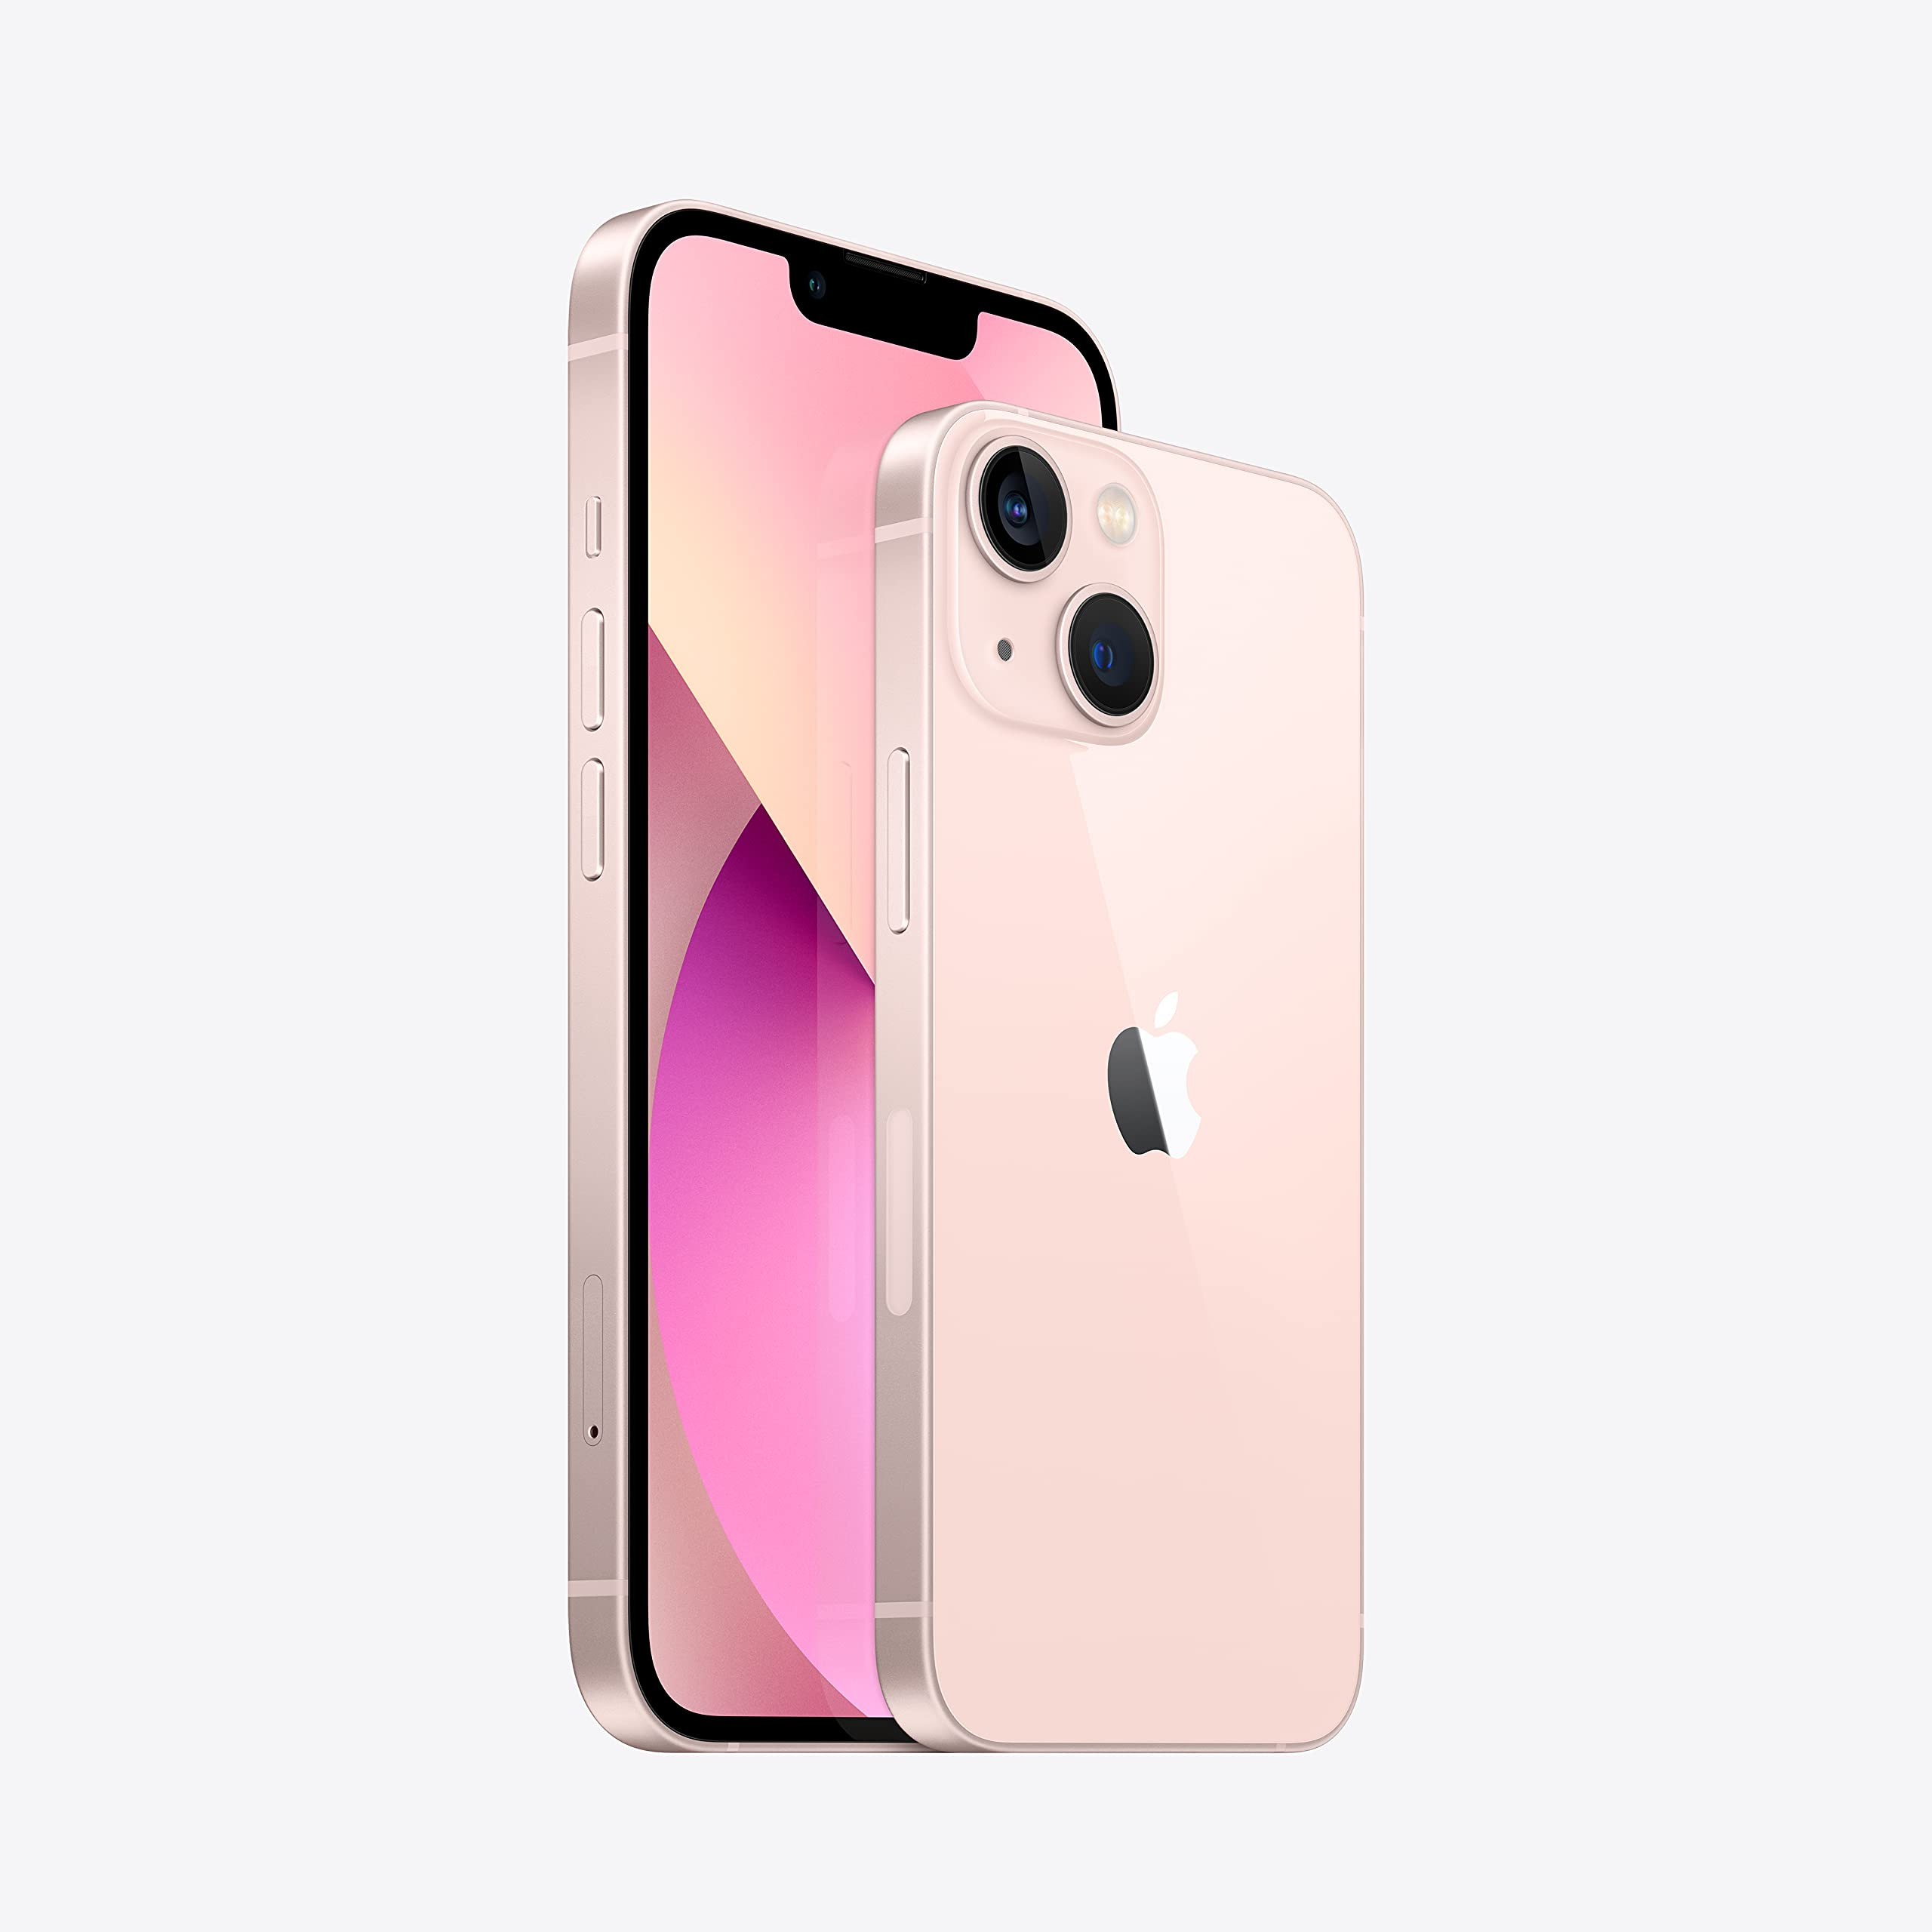
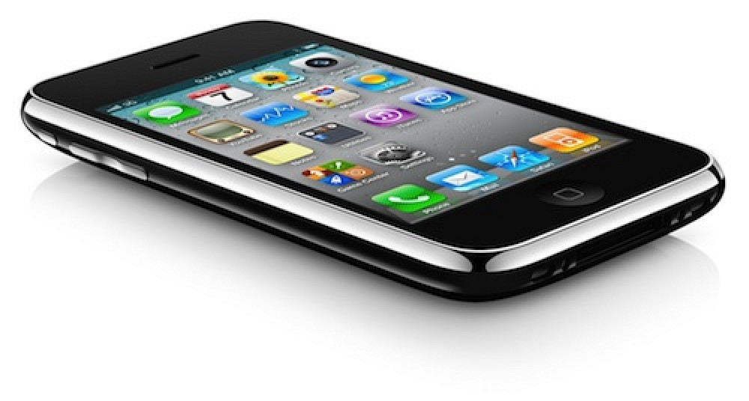
Komen die aantallen bekend voor?
2
1
4
16
8

Slide 25
Komen die aantallen bekend voor?
32GB
64GB
2GB
1GB
4GB
16GB
8GB

Slide 26

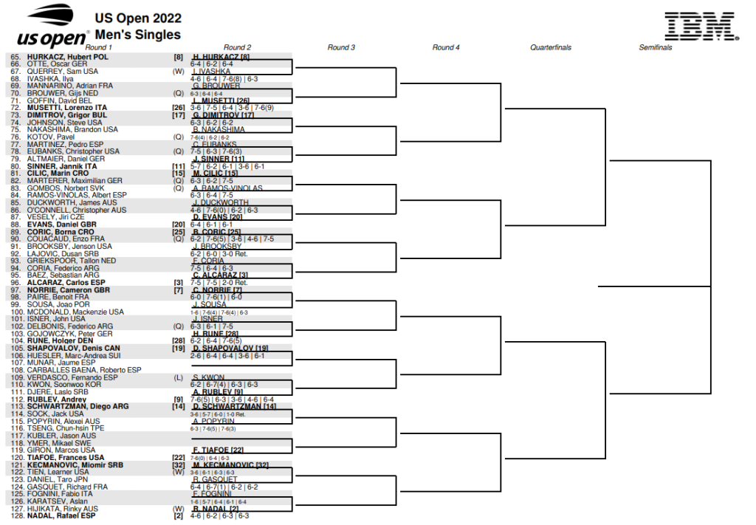
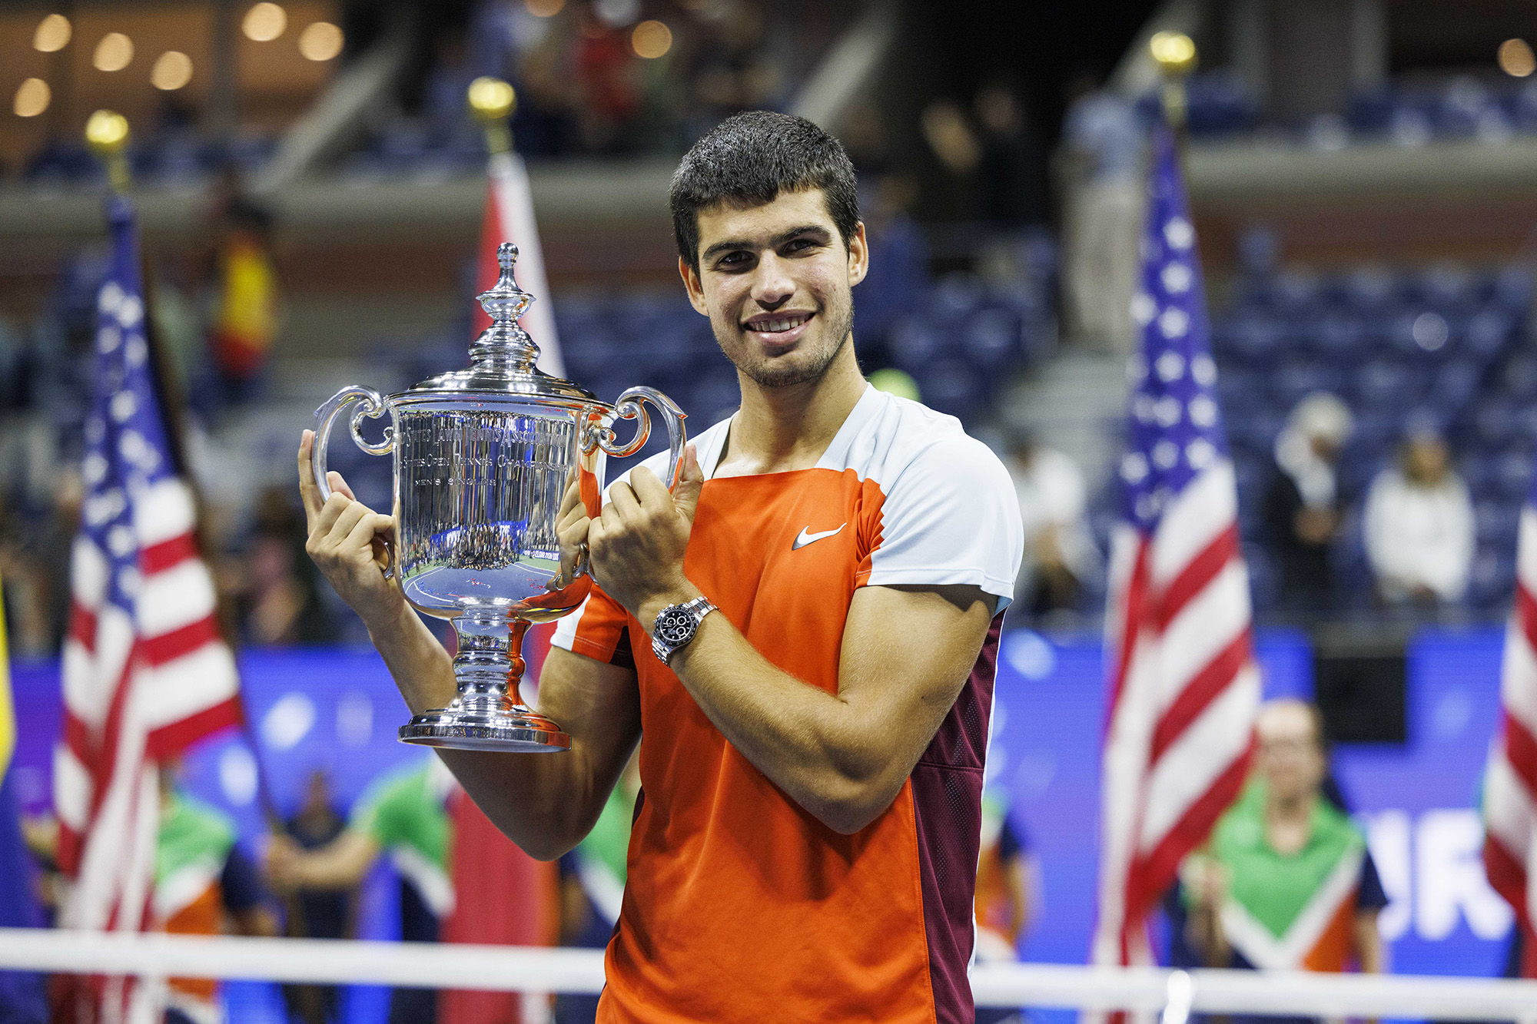
Komen die aantallen bekend voor?
2
1
4
Achtste Finale
Kwart Finale
Halve Finale
Finale
16
8
8
2
4
1
16

Slide 27
Tweetallig stelsel (binair)
32
1
2
4
8
16
10001 =
1 x
16
+ 1 x
1
= 17 (decimaal)

Slide 28
Tweetallig stelsel (binair)
32
1
2
4
8
16
42 (decimaal) =
1 x
32
16
8
4
2
1
+ 0 x
+ 1 x
+ 0 x
+ 1 x
+ 0 x
= 101010 (binair)

Slide 29
Hoeveel is?
11 + 11 =
22
decimaal
11 + 11 = 110
binair
1 1 0
2
1
2
1
4
2
1
2
1
2
decimaal
3 + 3 =
6

Slide 30
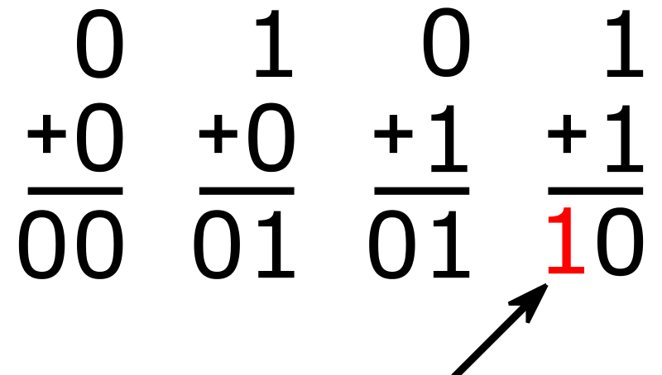
Binair optellen
0 + 0 = 0
1 + 0 = 1
0 + 1 = 1
1 + 1 = (1)0 (0, 1 onthouden)
dus:
00 + 01 = 01
01 + 01 = 10
10 + 01 = 11
11 + 11 = 110

Slide 31
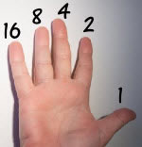
Binary Digits
Vinger opsteken == 1
Vinger niet opsteken = 0
Maak binaire getallen met je vingers

Slide 32
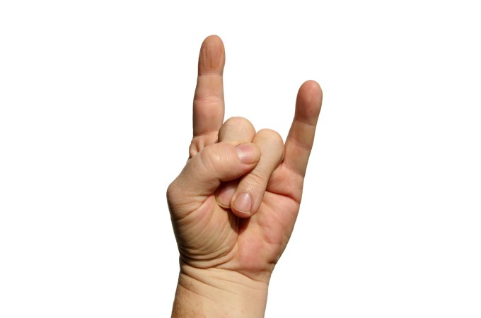
Hoeveel vingers steek ik op? Welk getal geef ik aan?

Slide 33
Hoeveel vingers steek ik op? Welk getal geef ik aan?
18
2
16

Slide 34
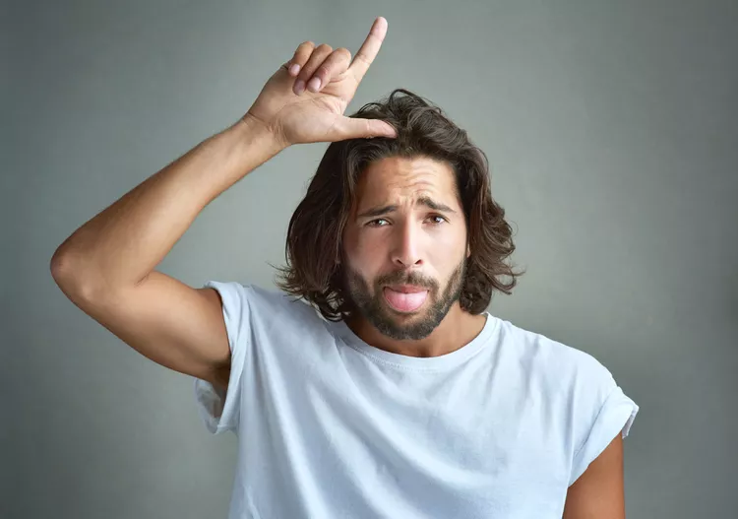
Hoeveel is een loser ?
2
1

Slide 35
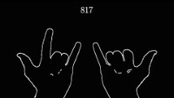

Slide 36
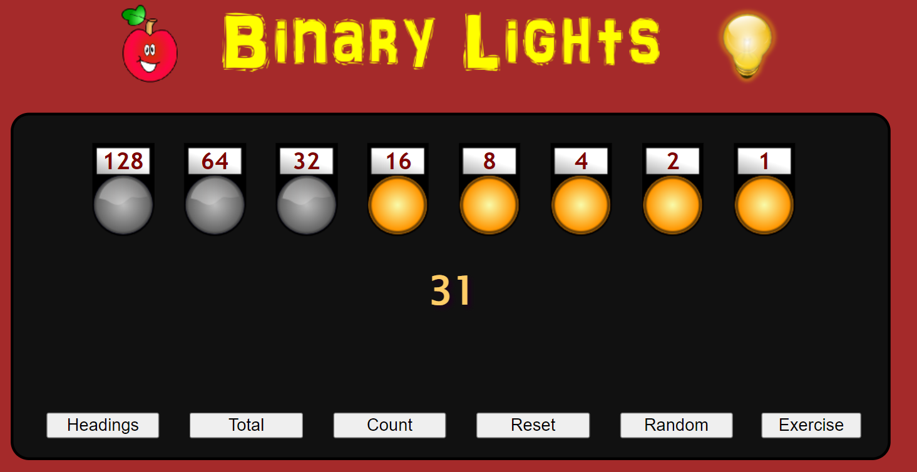
Groepsoefening
https://www.transum.org/software/SW/Binary/Binary.asp

Slide 37
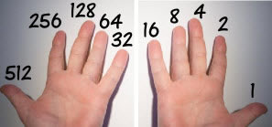
Handje helpen

Slide 38

Voorbeeld
Binair: 1 00010
2
32
34
32
2

Slide 39
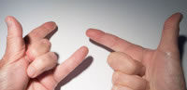
Voorbeeld
Binair: 11001 00011
512
512
1
256
2
256
32
32
2
1
803

Slide 40
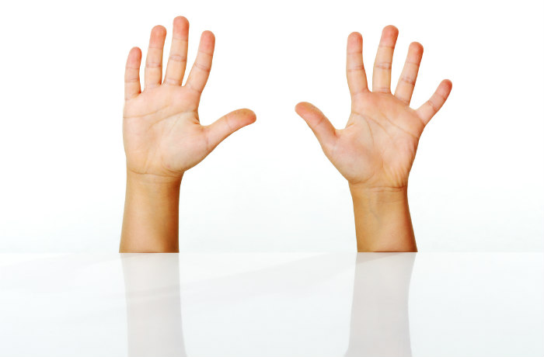
Hoever kan je tellen op je vingers?
1023
512
256
128
64
32
16
8
4
2
1
---- (+
1023

Slide 41
Hoe kan je tot meer dan 2000 tellen?
1023
512
256
128
64
32
16
8
4
2
1
---- (+
1023

Slide 42
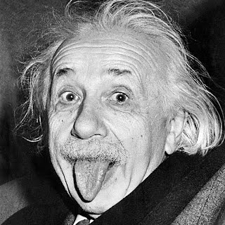
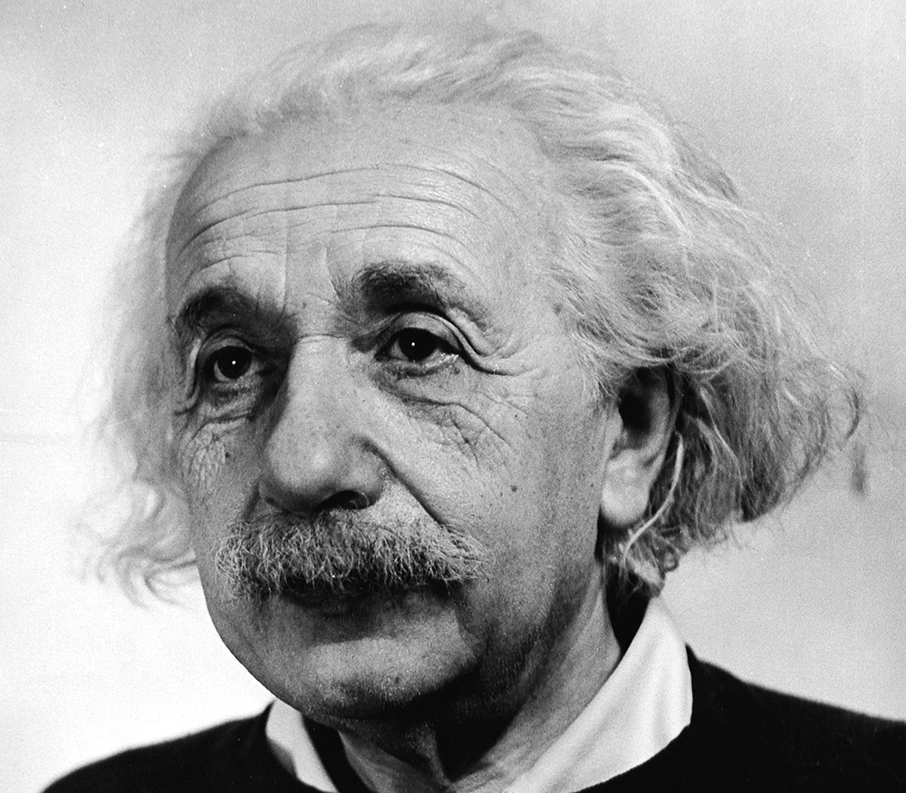
Hoe kan je tot meer dan 2000 tellen?
1023
512
256
128
64
32
16
8
4
2
1
---- (+
1023
1024
0

Slide 43

2047
1024
512
256
128
64
32
16
8
4
2
1
---- (+
2047
1023
1024
binair: 11111111111 (11 enen – tien vingers en een tong)

Slide 44
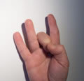
Zelf oefenen
Hoeveel is 10 + 11
in het decimale (tientallig) stelsel
in het binaire (tweetallig) stelsel
in het octale (achttallig) stelsel
Schrijf deze som in het binair stelsel – en reken uit: 7 + 9
Hoeveel is het binaire getal 10110 in het decimale stelsel?
Welk getal geeft deze hand aan? Eerst binair dan decimaal
Wat is het grootste getal dat je met één hand (vijf vingers) kunt aangeven?
Met de letters van ons alfabet kunnen we een 26-tallig stelsel maken
Hoeveel is in het 26-tallig stelsel: EBA + AHC ? En LOL + LOL?
Notes:
10 + 11 = 21 (decimaal), 101 (binair) en 101 (octaal)
7 + 9 binair = 0111 + 1001 = 10000 (1 x 16 decimaal)
binair 10110 = 1 x 16 + 1 x 4 + 1 x 2 = 22 (decimaal)
de hand is binair 11010 = 1 x 16 + 1 x8 + 1 x 2 = 26
grootste getal met 1 hand = 11111 = 1 x 16 + 1 x 8 + 1 x 4 + 1 x 2 + 1 x 1= 31
EBA (521) + AHC (183) = FJD (6 x 26 x 26 + 10 x 26 + 4) ; LOL (12 x 26 x 26 + 15 x 26 + 12) + LOL = Y D X (25 x 26 x 26 + 4 x 26 + 24)

